Slide 1
2차 발표 지적사항

Slide 2
1
개요
배경[명사] : 사건이나 환경, 인물 따위를 둘러싼 주위의 정경
지난 발표에서의 지적 사항
- DB설계 내용에 Type(크기)이 없음

Slide 3
6
시스템 모듈 상세 설계
설계[명사] : 계획을 세움, 또는 그 계획
클라이언트 DB 설계
서버 DB 설계
ClientDrivingRawDB
Accel_X | double | x축의 가속도
Accel_Y | double | y축의 가속도
Accel_Z | double | z축의 가속도
ServerDrivingDB
UserNum | varchar[45] | 사용자의 전화 번호
DrivingDate | date | 운행한 날짜
DrivingNum | int[11] | 해당 날짜에 운행 횟수
DrivingTime | int[11] | 해당 운행의 운행 시간
DrivingDistance | int[11] | 해당 운행의 총 이동거리
HardAccNum | int[11] | 운행 중 급가속 횟수
HardStopNum | int[11] | 운행 중 급정지 횟수
QuickStartNum | int[11] | 운행 중 급출발 횟수
EchoDriving | int[11] | 에코드라이빙 점수
RecklessDriving | int[11] | 난폭운전 점수
DozeDriving | int[11] | 졸음운전 점수
ClientDrivingProcessDB
Time | int[11] | 시간
Speed | int[11] | 속도
ClientDrivingTotalDB
DrivingTime | int[11] | 해당 운행의 운행 시간
DrivingDistance | int[11] | 해당 운행의 총 이동거리
HardAccNum | int[11] | 운행 중 급 가속 횟수
HardStopNum | int[11] | 운행 중 급 정지 횟수
QuickStartNum | int[11] | 운행 중 급 출발 횟수
EchoDring | int[11] | 에코드라이빙 점수
ReklessDriving | int[11] | 난폭운전 점수
DozeDriving | int[11] | 졸음운전 점수

Slide 4
1
개요
배경[명사] : 사건이나 환경, 인물 따위를 둘러싼 주위의 정경
지난 발표에서의 지적 사항
- UI설계가 없음 / Design 세부내용 없음 / 시나리오 UI설계가 없음

Slide 5

1
개요
배경[명사] : 사건이나 환경, 인물 따위를 둘러싼 주위의 정경
Intro 화면
- 앱 실행시 첫 화면
Your Driving
Pattern
당신의 운전을 도와드립니다.

Slide 6
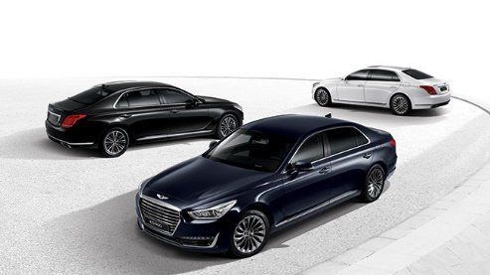
1
개요
배경[명사] : 사건이나 환경, 인물 따위를 둘러싼 주위의 정경
Your Driving Pattern
Main 화면
- 앱 실행 후 메뉴 선택
운행시작
차량선택
통계확인
환경설정

Slide 7
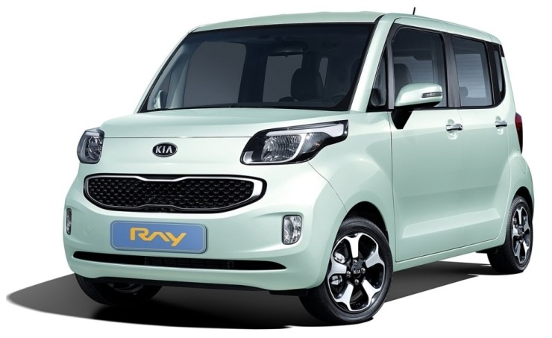
1
개요
배경[명사] : 사건이나 환경, 인물 따위를 둘러싼 주위의 정경
차량 선택
차량선택 화면
차량을 추가, 수정, 삭제하는 곳
차량 : Ray
차주 : 황태근
+ 차량추가

Slide 8
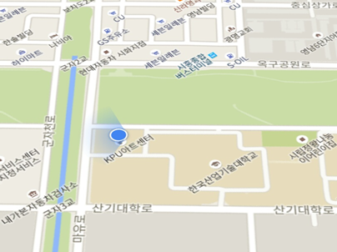
1
개요
배경[명사] : 사건이나 환경, 인물 따위를 둘러싼 주위의 정경
운행 시작
운행 시작 화면
운행 시작 후 나오는 화면
난폭운전 감시와 지도를 보여줌
급가속 횟수 : 3
급정지 횟수 : 5
운행종료

Slide 9
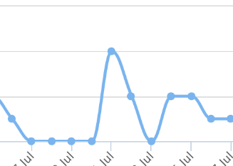
1
개요
배경[명사] : 사건이나 환경, 인물 따위를 둘러싼 주위의 정경
운행 평가
운행 후 평가 화면
운행 종료 후 평가 화면
운행시간 : 30분
이동거리 : 40.8km
에코드라이빙 점수 : 50
난폭운전 점수 : 39
확인

Slide 10
1
개요
배경[명사] : 사건이나 환경, 인물 따위를 둘러싼 주위의 정경
통계 선택
통계화면
일, 주, 달 별로 통계 확인
일 통계
주 통계
월 통계

Slide 11
1
개요
배경[명사] : 사건이나 환경, 인물 따위를 둘러싼 주위의 정경
통계 확인
통계 화면
탭을 통하여 보여주는 정보는 상이
급출발정지 에코 난폭
평균 급출발 횟수 : 7.5회
평균 급정지 횟수 : 12.6회
귀하 운전자는 평소 급 정지
를 많이하는 습관이기 때문에
운전시 안전거리를 확보하면
좋은 운전습관을 가질 수
있습니다.

Slide 12
1
개요
배경[명사] : 사건이나 환경, 인물 따위를 둘러싼 주위의 정경
환경 설정
설정 화면
앱의 전체적인 설정을 관리
· 공지사항
· 알림설정 (on/off)
· 운행기록 삭제
· 운행화면 설정
· 도움말

Slide 13
1
개요
배경[명사] : 사건이나 환경, 인물 따위를 둘러싼 주위의 정경
지난 발표에서의 지적 사항
난폭운전, 졸음운전 판단 기준
지적 사항에 대한 답변
운행 데이터를 수집 후 졸음운전과 난폭운전을 구분하는 로직 추가

Slide 14
1
개요
배경[명사] : 사건이나 환경, 인물 따위를 둘러싼 주위의 정경
지난 발표에서의 지적 사항
Demo 시나리오를 구체적으로 제시
지적 사항에 대한 답변
Demo 환경설계
1) 폰기종 : 갤럭시 S4
2) 차량 : 소,중형
3) 장소 : 정왕역 – 학교 , 학교 – 시화방조제
4) 외부요인 : 날씨 요인을 받지 않는 날, 출 퇴근 시간
현장 Demo : 서버와 연결을 통한 운전 통계 데이터 확인
영상 Demo : 운행 후 난폭운전과 졸음운전 감지, 실시간 데이터 확인, 운행 후 운행 평가 확인

